Slide 1
Árais Máithreacha agus Naíonán
Stair na Sraithe Sóisearaí
Aonad 2

Slide 2
Aonad 2: Breac-chuntas
Sleamhnán | Uimhir na Gníomhaíochta | Ainm na Gníomhaíochta | Cur síos
3 | 1 | Athchuairt a thabhairt ar ár Spás Cróga | Ceist a chumadh do chomhscoláire faoin gComhaontú Spáis Chróga (obair aonair)
4 | 2 | Áras a shamhlú | Áras Máithreacha agus Naíonán Thuama a shamhlú bunaithe ar thuairiscí staire (obair aonair)
5 | 3 | Amlíne árais* | Amlíne dhaonna d’áras Thuama (obair aonair, obair i ngrúpaí beaga)
6 | 4 | Naisc leis an áras* | Daoine/grúpaí a shainaithint a mhair in áras Thuama nó a bhí ceangailte leis (obair i ngrúpaí beaga)
7 | 5 | Freagracht | Freagracht as na hÁrais Máithreacha agus Naíonán (plé ranga uile)
8 | 6 | Na hárais a léarscáiliú | Árais Máithreacha agus Naíonán a aimsiú (ionchur agus léiriú ón múinteoir, obair bheirte) Tabhair faoi deara: teastaíonn an t-idirlíon anseo
10 | 7 | Tost | Machnamh (obair aonair)
* Féach ‘Aonad 2 Gníomhaíochta 2 & 3 Cártaí amlíne’
Ullmhúchán an mhúinteora ag teastáil

Slide 3
Gníomhaíocht 1: Athchuairt a thabhairt ar ár Spás Cróga
Léigí ár gComhaontú Spáis Chróga
Dírígí ar chuid amháin den Chomhaontú
Cuimhnígí ar cheist amháin le cur ar chara libh, ina bhfiafraítear an bhfuil an chuid seo den Chomhaontú á comhlíonadh aige
Scríobhaigí an cheist ar phíosa páipéir
Babhtálaigí ceisteanna le cara le go bhfreagróidh sibh na ceisteanna seo ag deireadh an aonaid seo

Slide 4

Gníomhaíocht 2: Áras a shamhlú
Ba choimhthíoch an áit é an t‑áras máithreacha agus naíonán. Foirgneamh mór millteach a bhí ann, i bhfad níos mó ná rud ar bith eile i dTuaim, seachas an Ardeaglais.’ Bhí ‘sceardanna gloine leabaithe i mbarr’ an ‘bhalla ard cloiche’ timpeall an árais.
Catherine Corless, staraí agus gníomhaí áitiúil
Spás mór oscailte agus ballaí cloiche liatha. Bhí foirgneamh trí stór ar gach aon taobh de agus foirgneamh dhá stór eatarthu sin, bhí na ballaí tógtha go hálainn ar nós na hArdeaglaise [i dTuaim], cloch ghearrtha, cuma an fhuachta air ach tógtha go hálainn.
Julia Carter, a d’oibrigh mar shearbhónta/mar gharraíodóir san áras Máithreacha agus Naíonán i dTuaim
Cé go raibh go leor fairsinge san áras, bhí sé cosúil le gach struchtúr institiúideach eile – bunúsach agus scaipthe amach go neamhrialta, in ainneoin na n‑athchóirithe éagsúla agus feabhsúchán a rinneadh.
Siúr Bon Secour
Cuardaigh ar líne do sheanghrianghraf de Áras Máithreacha agus Naíonán Thuama

Slide 5
Gníomhaíocht 3: Amlíne árais
Cuid 1
Léigí an cárta agus sainaithnígí aon fhocal nó nath nach dtuigeann sibh. Cuirigí ceist ar chara cúnamh a thabhairt. Mura n‑oibreoidh sé sin, cuirigí ceist ormsa.
Cuid 2
Cruthaígí amlíne d’áras Thuama, ach sibh féin a chur in ord go fisiciúil ón mbliain ina luaithe go dtí an bhliain is déanaí.
Roinnfidh mé sibh in bhur ngrúpaí beaga
Cuid 3
In bhur ngrúpa féin, pleanálaigí agus cruthaígí cuir i ngrúpa faoi na himeachtaí/pearsana ar na cártaí ar fad atá agaibh le chéile.
Beidh na cuir i láthair grúpa in ord croineolaíoch (ón mbliain is luaithe go dtí na blianta is déanaí)

Slide 6
Gníomhaíocht 4: Ceangail leis an áras
Cé? | Cén chaoi a raibh siad páirteach/ceangailte?
An fhoireann san Ospidéal Lárnach, i gcathair na Gaillimhe | Idir 1925–35 (sula raibh aonad máithreachais dá chuid féin ag áras Thuama) rugadh páistí in Ospidéal Lárnach i gcathair na Gaillimhe agus aistríodh ansin iad go dtí an t‑áras Máithreacha agus Naíonán i dTuaim.
Seantuismitheoirí na bpáistí san áras | D’áitigh dochtúir áitiúil gur bhailigh Comhairle Chontae na Gaillimhe (údarás rialtais áitiúil) íocaíochtaí ó roinnt tuismitheoirí leis na máithreacha in áras Thuama (1957)
Oibrithe ó lasmuigh den áras | Mar shampla, na daoine a shuiteáil an soilsiú leictreach in 1927 agus na daoine a scrios an t‑áras in 1971
… | …
… | …
… | …
… | …
… | …
… | …

Slide 7
Gníomhaíocht 5: Freagracht
… Bheadh sé éasca, ach ní bheadh sé an‑chruinn, diúltú don mhéid a tharla i gcúram páistí san am a caitheadh ó tharla nach bhfuil aon bhaint aige sin linne; chun mná rialta agus cléirigh aonair nó oird rialta iomlána a dhamnú agus milleán a chur ar ‘an Eaglais’ as an méid a tharla; chun muid féin a dhealú uaidh agus muid a shaoradh ó mhilleán. Bhí an tsochaí trí chéile comhfhreagrach as an méid a tharla.
An tSiúr Stanislaus Kennedy, oibrí sóisialta, gníomhaí agus scríbhneoir
Tháinig an Eaglais agus an Stát le chéile chun an bunreacht a scríobh, agus is é sin an conradh a gcaithfidh gach saoránach cloí leis. Mar sin, tá an fhreagracht ar réimeas na hEaglaise agus an Stáit, agus ní ar mhuintir na hÉireann. … Bhí muidne mar shochaí, faoi stiúir na hEaglaise agus an Stáit go comhéigneach le hiompar ar bhealaí nach raibh ar aon dul lenár suáilcí.
Laura Murphy, iníon marthanóra ó áras Máithreacha agus Naíonán

Slide 8
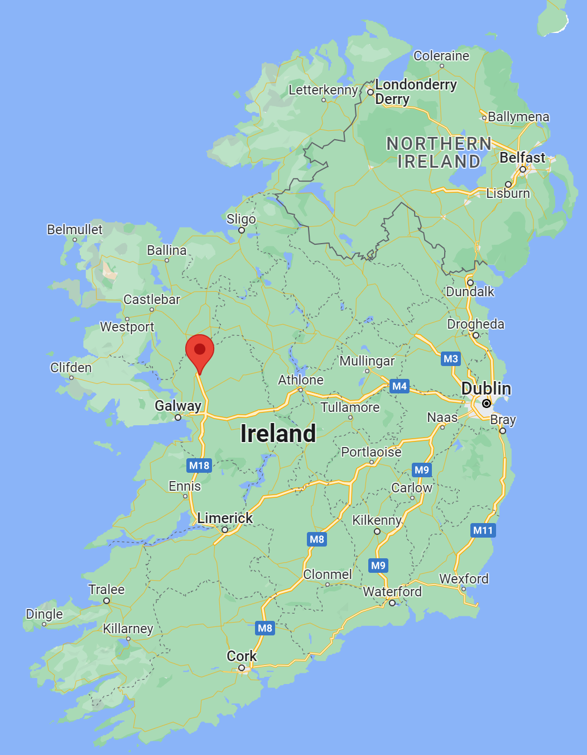
Gníomhaíocht 6: Na hárais a léarscáiliú
Ard Mhuire – Dún Búinne, Co. na Mí
Belmont (Árasáin) – Ascaill Belmont, Baile Átha Cliath 4
Áras Bessboro – An Dúcharraig, Corcaigh
Áras Bethany* – Plás Blackhall, Bhaile Átha Cliath 7 ar dtús agus Bóthar Orwell, Ráth Garbh, Baile Átha Cliath 6 ina dhiaidh sin
Áras Denny – 8 Sráid Líosain Íochtarach, Baile Átha Cliath 2 ar dtús agus Bóthar Eglinton, Baile Átha Cliath 4 ina dhiaidh sin
Cill Rois – Bóthar Chuar an Chláir, Co. an Chláir
Áras Mainéir – Baile na gCros, Co. na hIarmhí
Ms. Carr’s (Árasáin) – 16 Bóthar Northbrook, Baile Átha Cliath 6
Regina Coeli Hostel – Sráid Brunswick Thuaidh, Baile Átha Cliath 7
Mainistir Sean Ross – Ros Cré, Co. Thiobraid Árann
Áras St. Gerard – 39 Cearnóg Mhuinseo, Baile Átha Cliath 1 ar dtús
Áras St. Patrick – Baile Pheiléid, Bóthar na hUaimhe, Baile Átha Cliath 7 ar dtús agus Áras Eglinton, Bóthar Eglinton, Baile Átha Cliath 4 ina dhiaidh sin
The Castle – An Baile Nua, Co. Dhún na nGall
Áras Máithreacha agus Naíonán, Tuaim, Co. na Gaillimhe

Slide 9
Má chuireann aon rud a thagann chun cinn san aonad seo isteach ort, agus má theastaíonn tacaíocht uait, tar chugam tar éis an ranga, labhair le cara nó duine fásta a bhfuil muinín agat astu, agus/nó téigh i dteagmháil le:
Adoption Rights Alliance: www.facebook.com/AdoptionRightsAllianceIreland/
Barnardos Origins, Post Adoption and Bereavement Services: www.barnardos.ie
Na Samáraigh: www.samaritans.org
Guthán: 116 123
Childline: www.childline.ie
Guthán: 1800 66 66 66
Jigsaw: www.jigsaw.ie

Slide 10

Gníomhaíocht 7: Tost
CEIST FAOIN gCOMHAONTÚ SPÁIS CHRÓGA
Ciorcal agus dhá dhronuilleog taobh istigh de a bhí ar an gcnaipe tosta.
Tógaigí píosa páipéir, casaigí é ionas go mbeidh sé treoshuite i radharc tíre
(cosúil leis an sleamhnán seo).
Cóipeálaigí imlíne an chnaipe tosta, agus é chomh mór agus is féidir ar an leathanach.
Samhlaígí go gcuimsítear leis an spás laistigh den chiorcal gach rud a d’fhoghlaim sibh san aonad seo. Scríobhaigí nó tarraingígí an fhoghlaim sin sa spás seo.
Úsáidigí dhá dhronuilleog i lár an chnaipe tosta chun an dá rud is tábhachtaí a thabharfaidh sibh libh as an aonad seo a scríobh síos.

